Slide 1
Herstellung und Gefüge-Eigenschafts-Korrelation von Lithium-Lanthan-Titanat (LLTO) als Festkörperelektrolyt

Slide 2
Gliederung
Titanatbasierte Keramiken am IAM-KWT
Beispiele zu Gefüge-Eigenschafts-Untersuchungen
LiLaTiO₃ als Festkörperelektrolyt
Herstellung über Mischoxid-Route
Sinterung zu zwei Korngrößentypen
Elektrische Leitfähigkeiten von Korn und Korngrenze
Ausblick zum Fügeverhalten LTO/LLTO/LNMO

Slide 3
Titanatbasierte Materialsysteme am IAM-KWT
SrTiO₃ / BaTiO₃
Modellsystem zur Untersuchung von Sintern, Kornwachstum und der Defektchemie
Anwendung als Kondensatormaterial, PTC-Elemente, Sauerstoffleiter
PbZr_{1-X}Ti_{X}O₃
untersuchtes System bezüglich Gefüge- und Phasenentwicklung, Pb-Gehalt, Zr/Ti – Verhältnis, etc.
Einsatz vor allem als ferroelektrische Keramik für Aktoren
LiLaTiO₃
Festkörperelektrolyt für Lithiumionenakkus
Wenige Untersuchungen zur Gefüge-Eigenschafts-Korrelation
Adaption etablierter Herstellungs- und Charakterisierungs-methoden

Slide 4
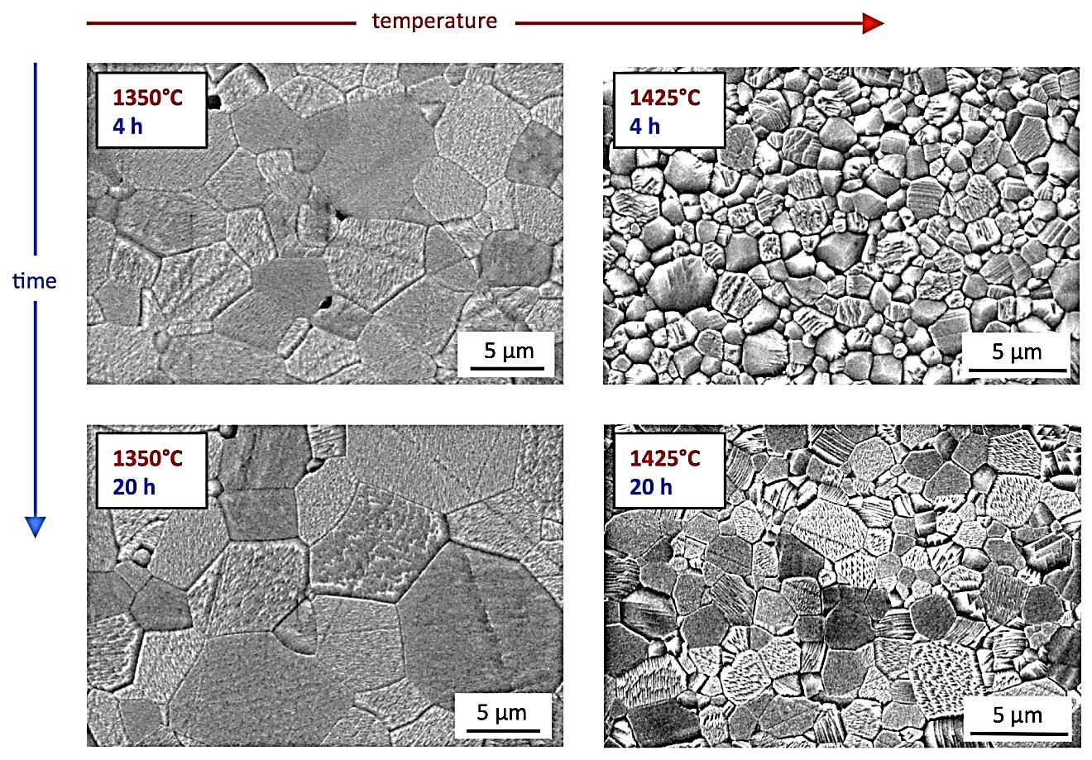
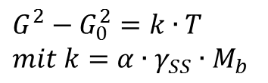
Kornwachstum in SrTiO₃
$$G^{2}−G_{0}^{2}=k∙T \\ mit k=α∙γ_{SS}∙M_{b}$$
Unerwartetes Kornwachstum bei SrTiO₃

Slide 5
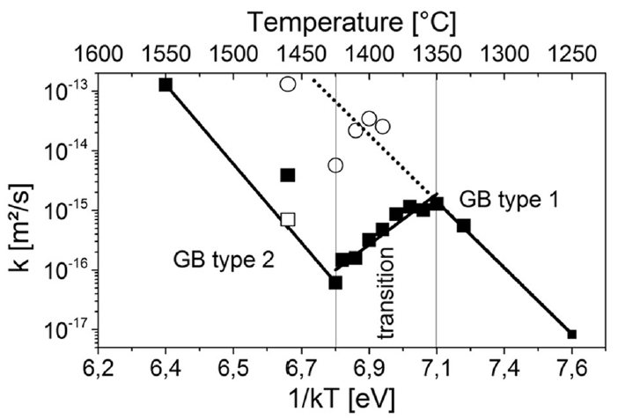
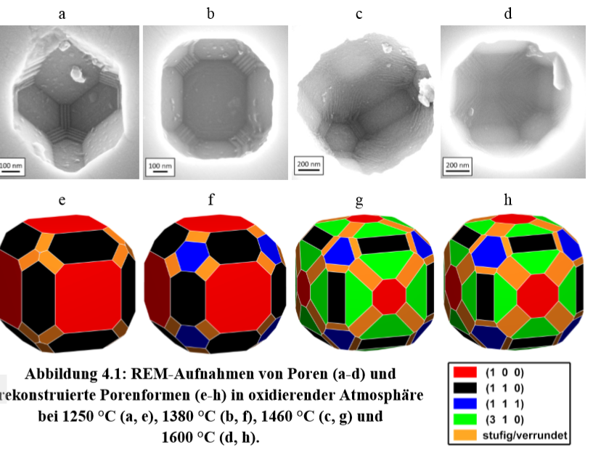

Kornwachstum in SrTiO₃
$$G^{2}−G_{0}^{2}=k∙T \\ mit k=α∙γ_{SS}∙M_{b}$$
Ausbildung kristallographischer Ebenen temperaturabhängig
=> Andere Grenzflächenenergien, modifiziertes Wachstumsverhalten
1250°C
1380°C
1460°C
1600°C
Unerwartetes Kornwachstum bei SrTiO₃

Slide 6
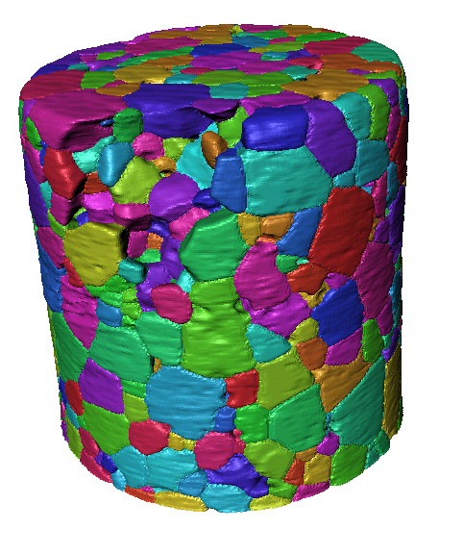
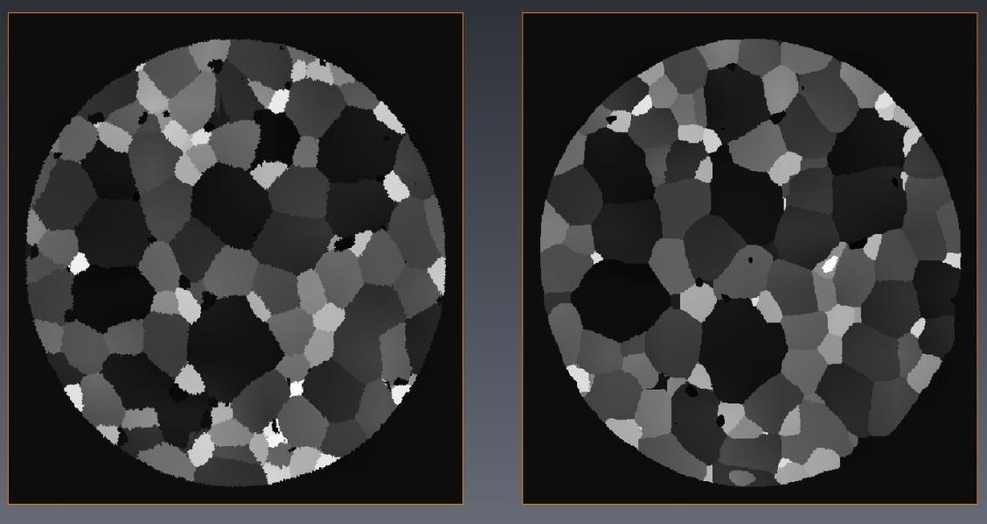
Kornwachstum in SrTiO₃
Röntgenbeugungskontrasttomographie
DCT
SrTiO₃-Probe:
250 µm Durchmesser
1112 Körner
Querschnitt (nach dem Sintern)
Querschnitt (nach Wärmebehandlung)
Kooperation mit AG Gumbsch (KIT)
Mit der 3D-DCT kann lokal die zeitliche Änderung eines Gefüges analysiert werden

Slide 7
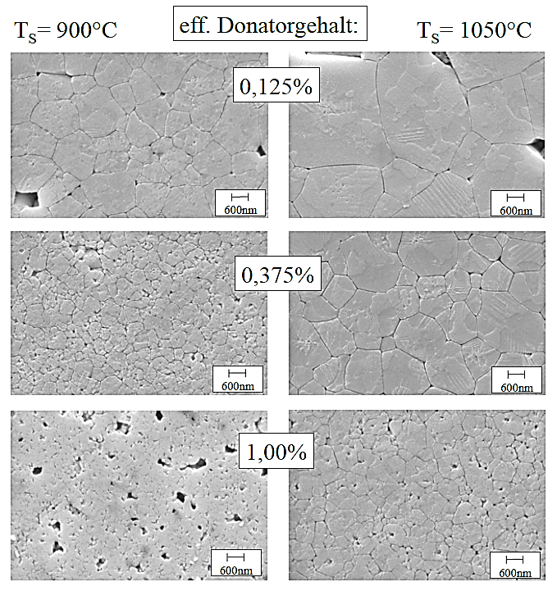
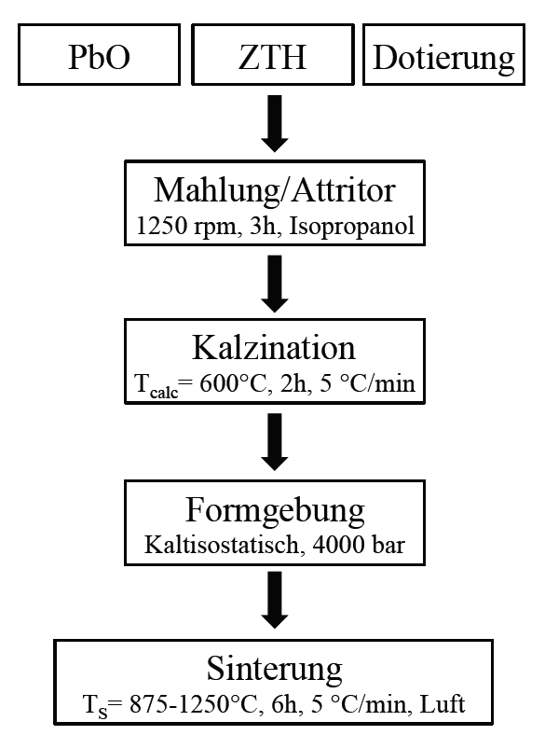
Dotierung und Gefügeentwicklung bei PZT
Korngröße
steigt mit Sintertemperatur
sinkt mit eff. Donatorgehalt

Slide 8
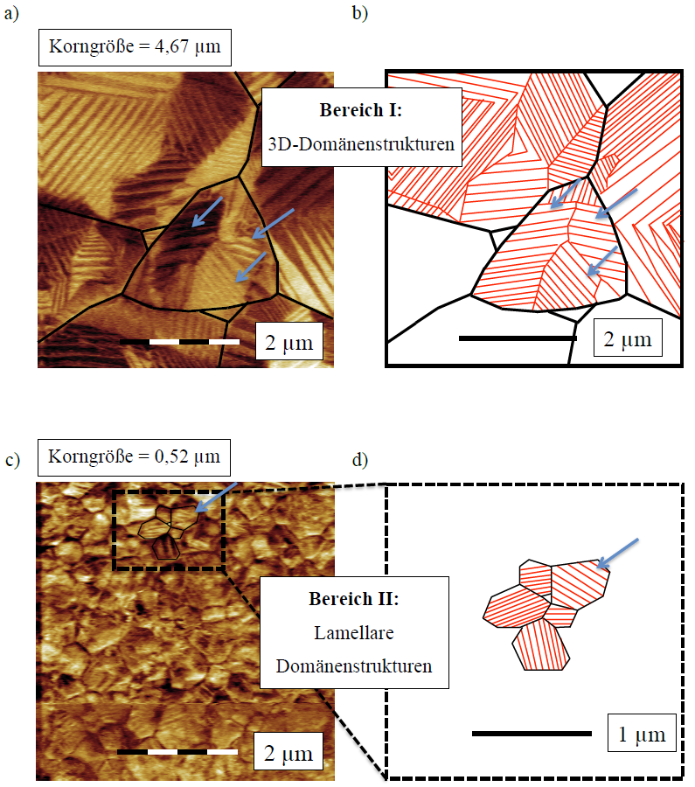
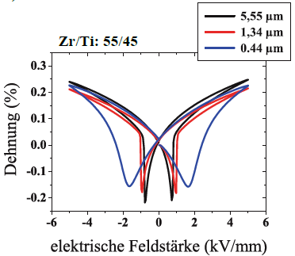
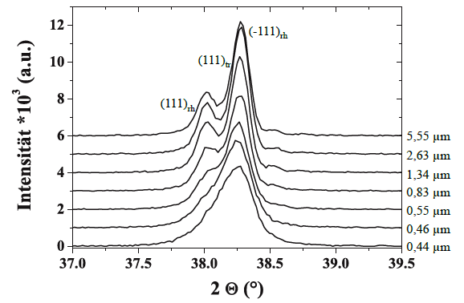
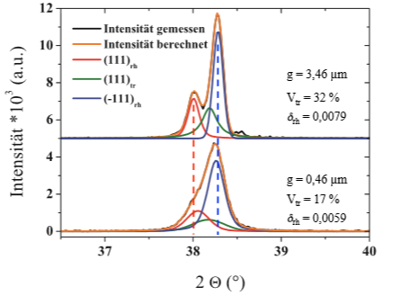
Einfluss der Korngröße auf das Dehnungsverhalten
PZT
PFM: Piezo Force Microscopy
Dehnungsverhalten Korngrößenabhängig
Korngröße beeinflusst Phasenausbildung
kleinere Korngröße, Rückgang des tetragonalen Phasenanteils und Verringerung der rhomboedrischen Verzerrung (hier -25%)

Slide 9
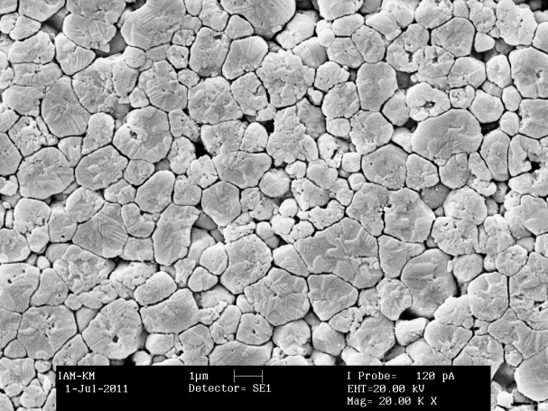
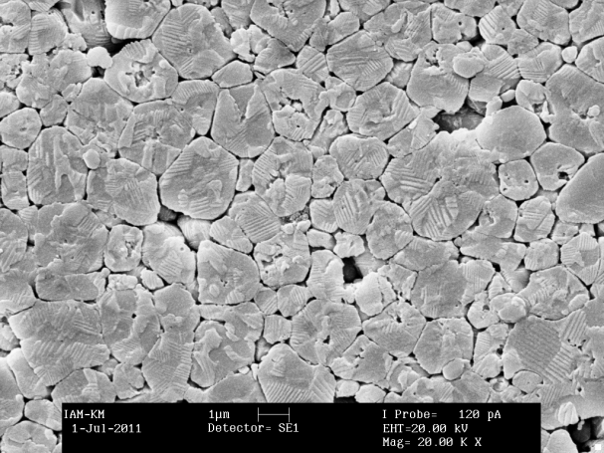
Einfluss der PbO-Stöchiometrie auf die Dehnung eines PZT-Aktuators
Mikrostruktur
2% PbO Defizit
- 20%
1 µm
2% PbO Überschuss
1 µm
Der PbO-Gehalt der gesinterten PZT-Keramik hat einen signifikanten Einfluss auf das Dehnungsverhalten, aber keinen Einfluss auf die Gefügeentwicklung.

Slide 10
Einfluss der PbO-Stöchiometrie auf die Dehnung eines PZT-Aktuators
(002)_{rh}
(200)_{tr}
(002)_{tr}
- 20%
Unterschiede im Dehnungsverhalten können über die Gehalte der ferroelektrischen Phasen erklärt werden.

Slide 11
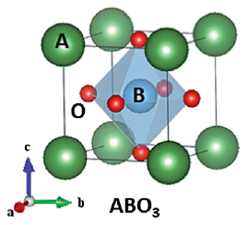
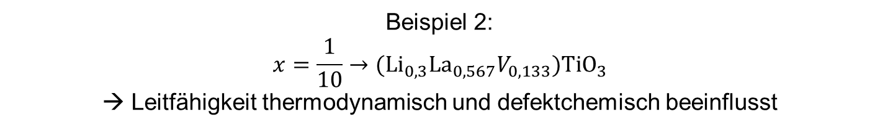
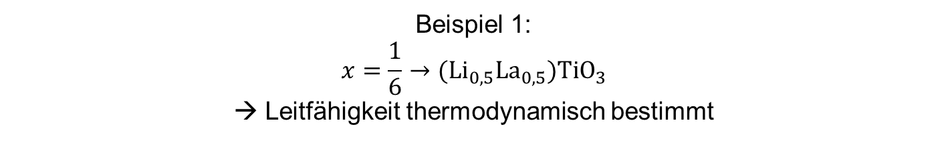
Überlegungen zur Struktur von LLTO
A-Platz : Li¹⁺, La³⁺, V²⁻
B-Platz : Ti⁴⁺
O-Platz : O²⁻
$\left(Li_{\left(3x\right)}La_{\left(\frac{2}{3}−x\right)}V_{\left(\frac{1}{3}−2x\right)}\right)TiO_{3} mit 0<x<\frac{1}{6}$
Leitfähigkeitsmechanismus: Leerstellendiffusion
Beispiel 1:
$$x=\frac{1}{6}→{(Li}_{0,5}{La}_{0,5}){TiO}_{3}$$
→ Leitfähigkeit thermodynamisch bestimmt
Beispiel 2:
$$x=\frac{1}{10}→{(Li}_{0,3}{La}_{0,567}V_{0,133}){TiO}_{3}$$
→ Leitfähigkeit thermodynamisch und defektchemisch beeinflusst

Slide 12
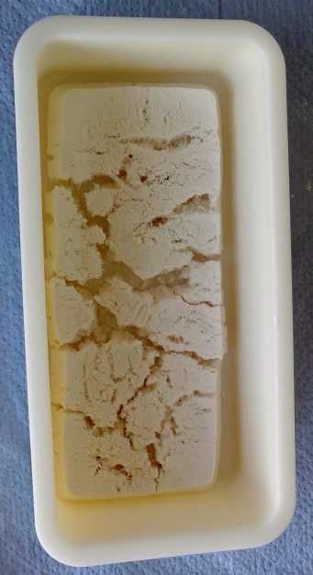
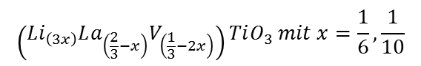
Herstellung mittels Mischoxid-Route
Li₂CO₃
La₂O₃
TiO₂
Attritierung
$$\left(Li_{\left(3x\right)}La_{\left(\frac{2}{3}−x\right)}V_{\left(\frac{1}{3}−2x\right)}\right)TiO_{3} mit x=\frac{1}{6},\frac{1}{10}$$
Kalzinierung
Charakterisierung
Mahlprozess
Charakterisierung
Formgebung
&
Sintern
Charakterisierung

Slide 13
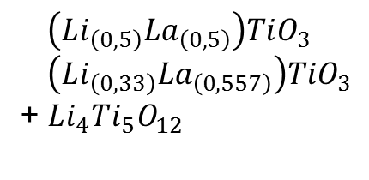
Charakterisierung - XRD
$\left(Li_{\left(0,5\right)}La_{\left(0,5\right)}\right)TiO_{3}$
$\left(Li_{\left(0,33\right)}La_{\left(0,557\right)}\right)TiO_{3}$
+ $Li_{4}Ti_{5}O_{12}$
+
+
+
+
+

Slide 14
Analyse des Kalzinationsprozesses
LLTO
Titanatbildungen

Slide 15
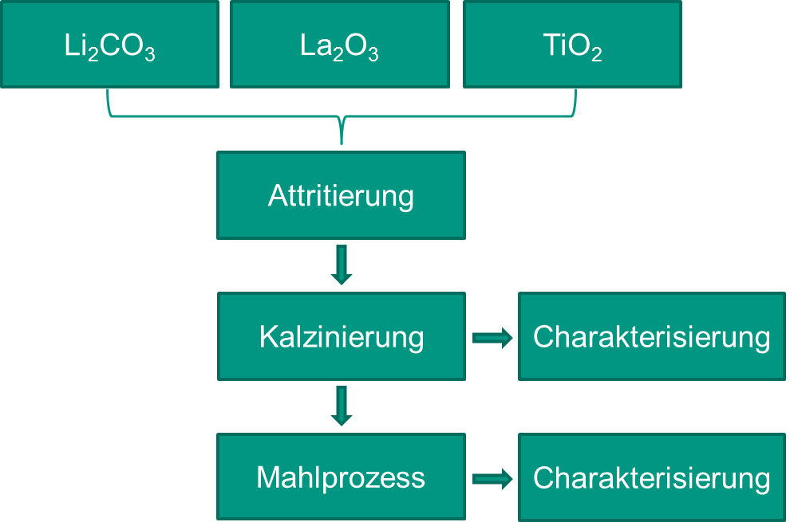
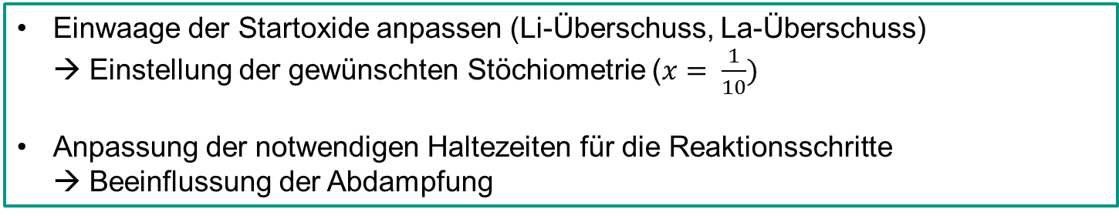
Anpassung der Herstellungsroute
Einwaage der Startoxide anpassen (Li-Überschuss, La-Überschuss) → Einstellung der gewünschten Stöchiometrie ($x= \frac{1}{10})$
Anpassung der notwendigen Haltezeiten für die Reaktionsschritte → Beeinflussung der Abdampfung

Slide 16
Analyse des Kalzinationsprozesses
La-Ti-Phase
Li₄Ti₅O₁₂
LLTO
Li₄Ti₅O₁₂
LLTO
1020°C
2,5% La
2,2% La
2,0% La
1,8% La
1,5% La
950°C
650°C
550°C
350°C
Kalzination bei 950 °C ausreichend → Umgehen der Verdampfungsproblematik und Versinterung / Vergröberung
La₂O₃ liegt anteilig als Hydroxid vor → Anpassung der Einwaage

Slide 17
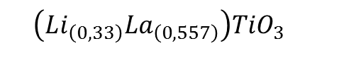
Analyse des Kalzinationsprozesses
$\left(Li_{\left(0,33\right)}La_{\left(0,557\right)}\right)TiO_{3}$
Nach Sinterung keine Fremdphasen mittels XRD erkennbar.

Slide 18
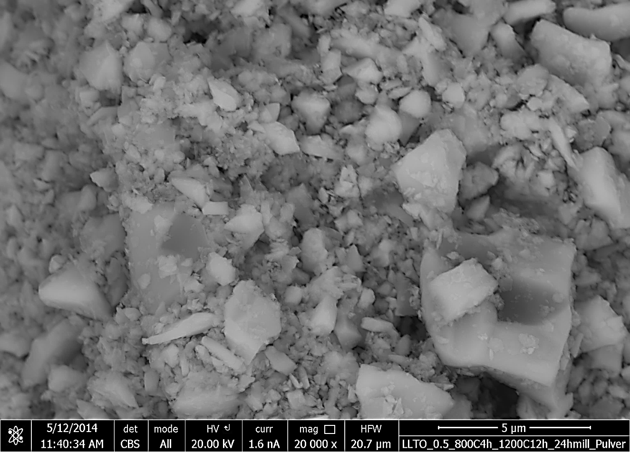
Pulvercharakterisierung
100 µm
2 µm

Slide 19
Pulvercharakterisierung
Partikelgrößenverteilung:
nach 6 h
d₅₀ = 0,8 µm
4,8 m²/g ≈ 0,25 µm Ø

Slide 20
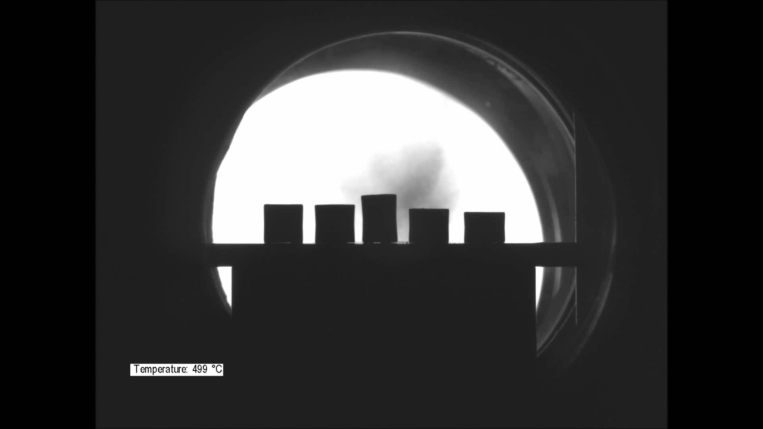
Einfluss der La-Einwaage auf das Sinterverhalten
2,5% La
2,2% La
2,0% La
1,8% La
1,5% La

Slide 21
Charakterisierung - Mikrostruktur
5 µm
20 µm
1250°C / 10h, Dichte > 97%

Slide 22
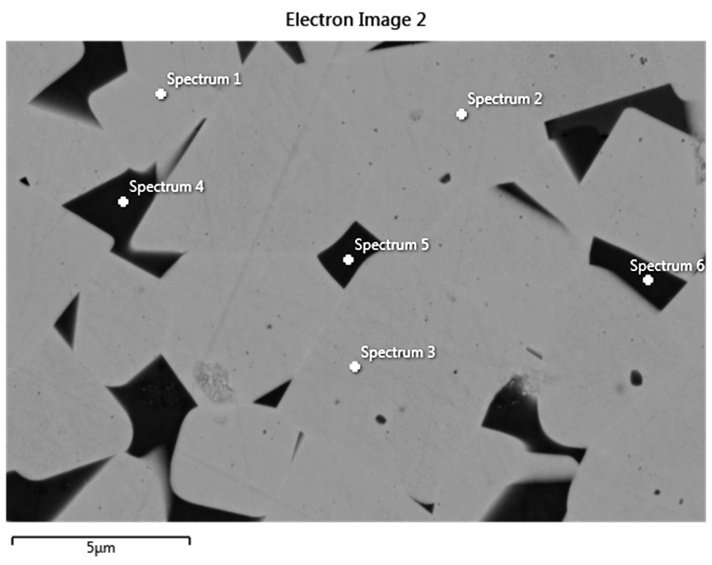
Charakterisierung – REM / EDX
Spectrum Label | Spectrum 1 | Spectrum 2 | Spectrum 3 | Spectrum 4 | Spectrum 5 | Spectrum 6
O | 24.46 | 24.51 | 25.47 | 44.17 | 43.64 | 44.10
Ti | 27.73 | 27.86 | 28.14 | 54.63 | 54.95 | 55.26
La | 47.81 | 47.63 | 46.39 | 1.20 | 1.41 | 0.64
Total | 100.00 | 100.00 | 100.00 | 100.00 | 100.00 | 100.00

Slide 23
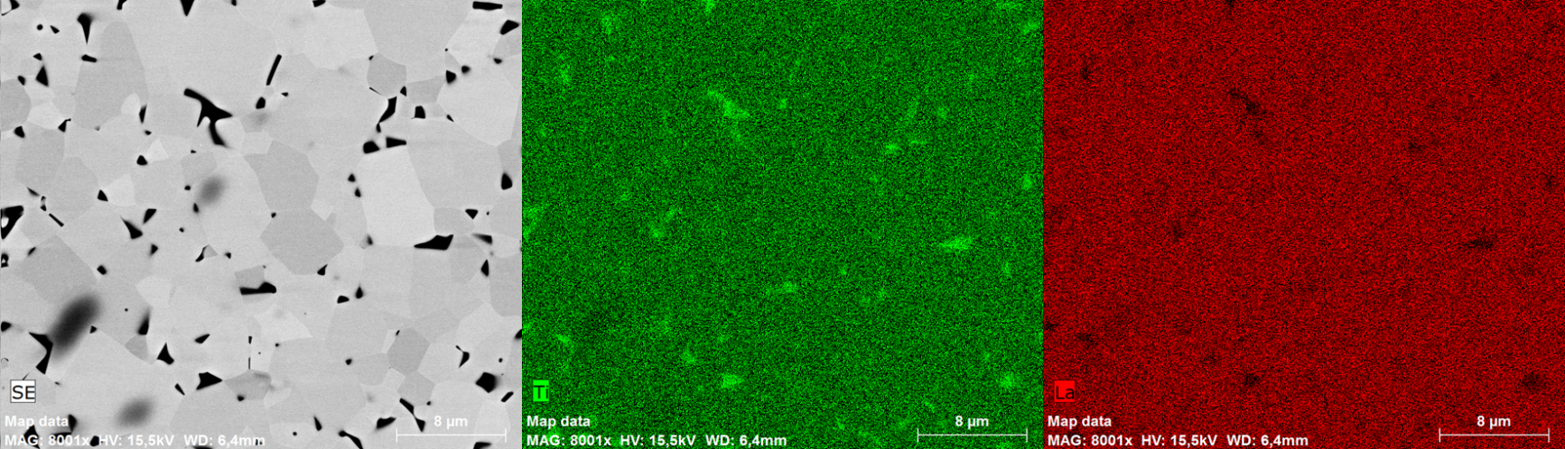
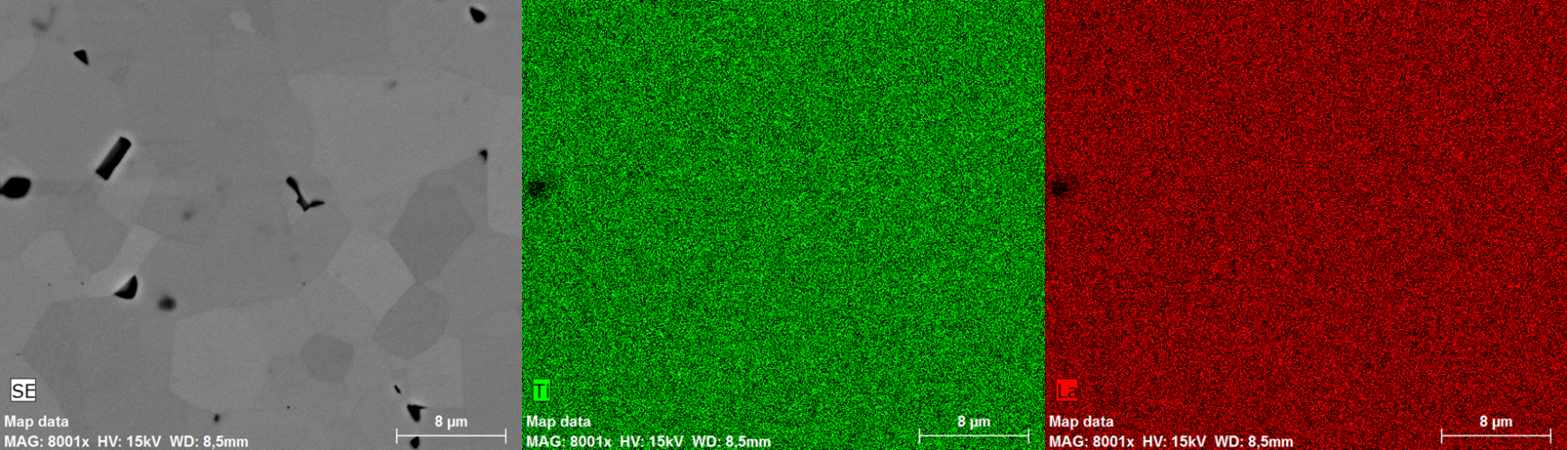
Einfluss des Lanthangehalts auf Fremdphasenanteil in Li_{0.3}La_{0.557}TiO₃
Li_{0.3}La_{0.567}TiO₃
Ti
La
Li_{0.3}La_{0.567}TiO₃ + 2.5% La
Ti
La
→ Fremdphasenanteil sinkt mit La-Überschuss (bis 2,5%)

Slide 24
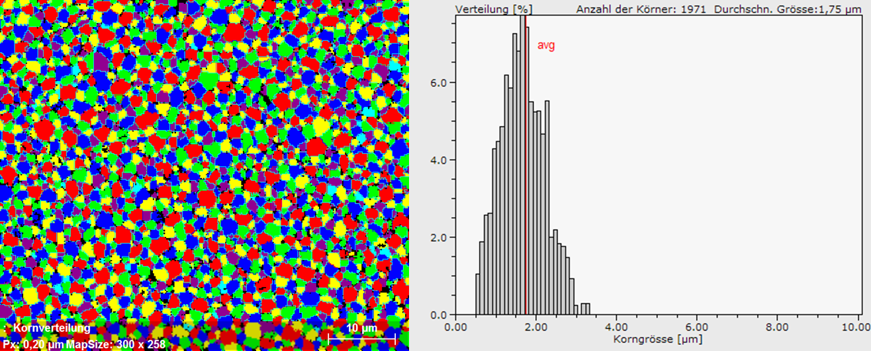
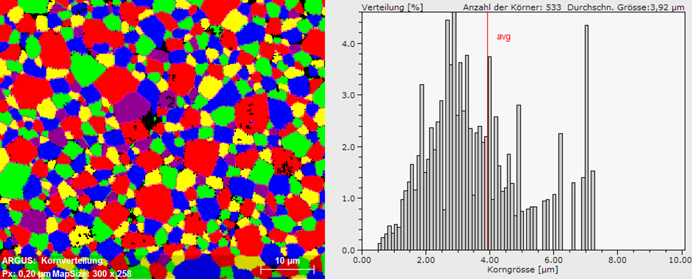
Sintertemperatur und Lanthangehalt: Einfluss auf Gefügeentwicklung
1150°C / 15 min
1250°C / 10 h

Slide 25
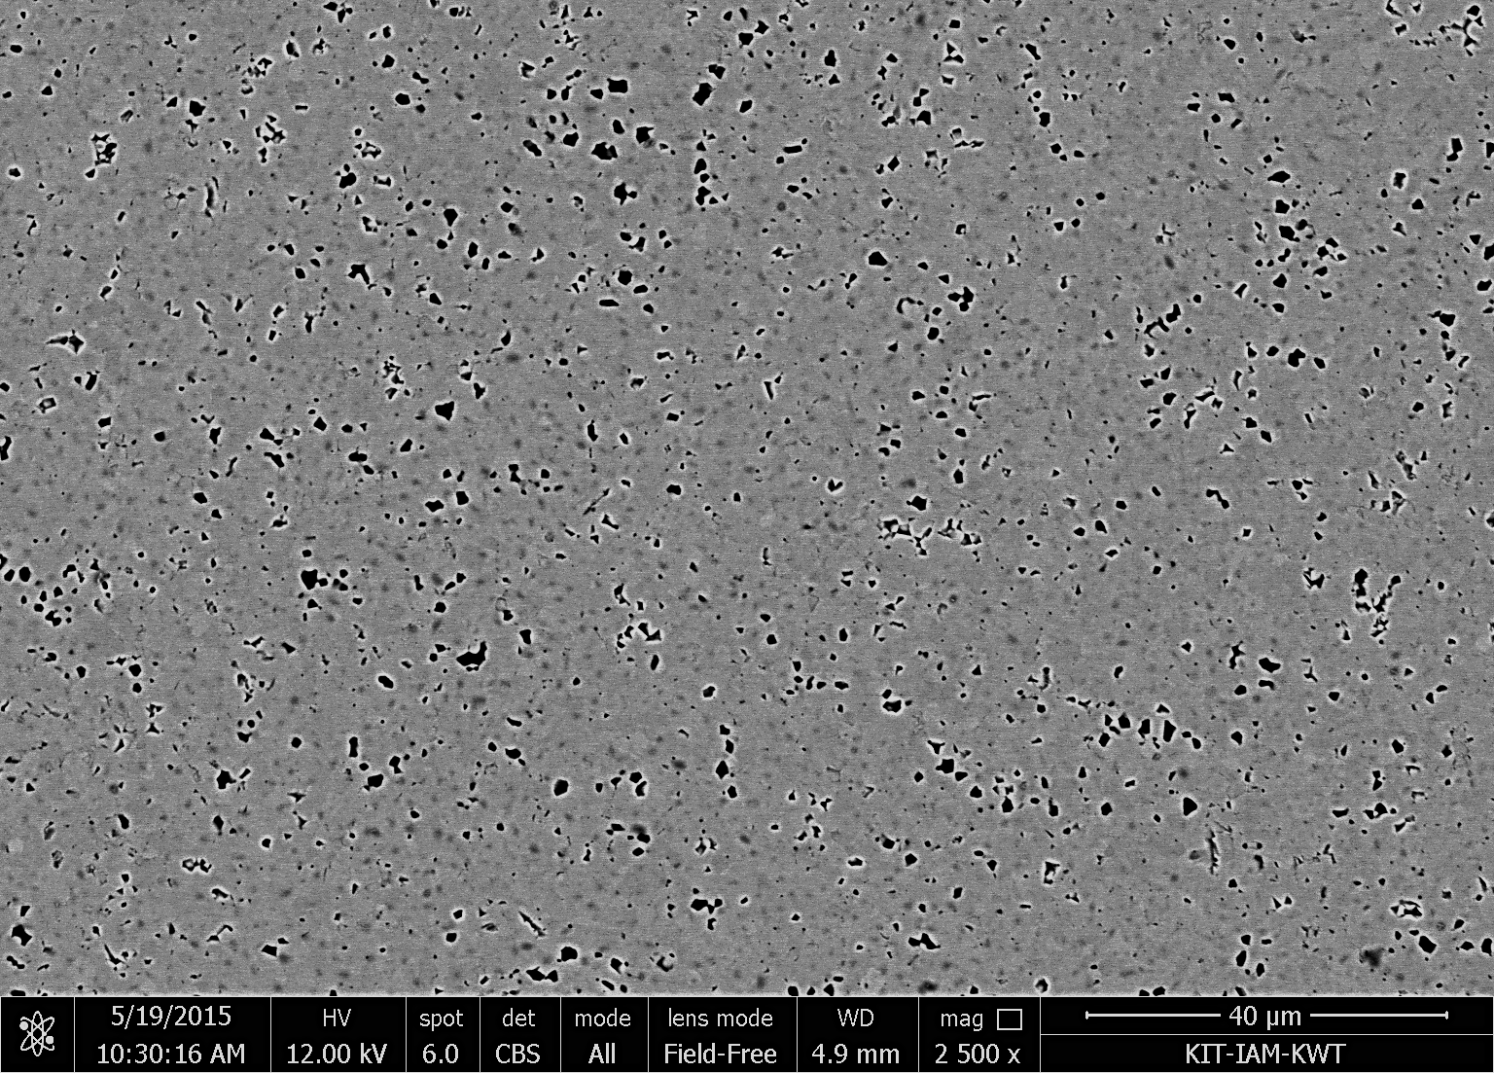
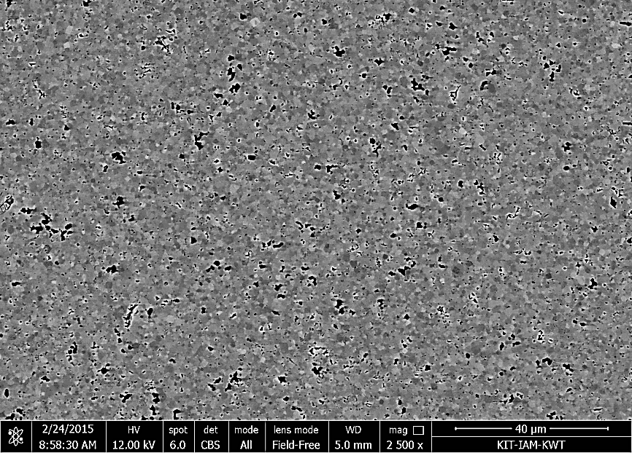
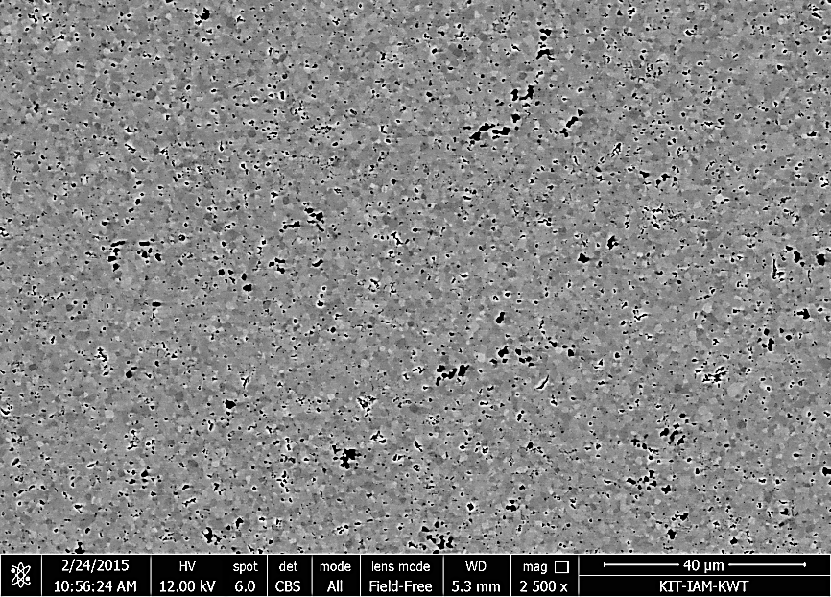
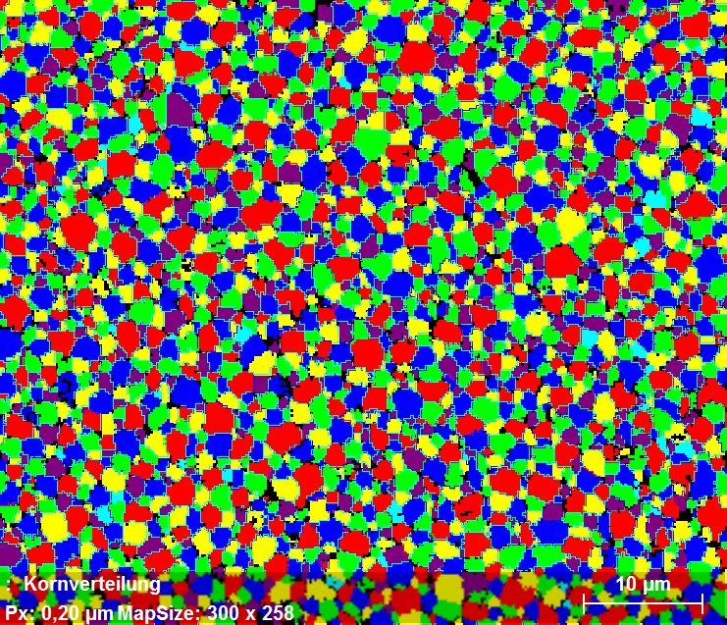
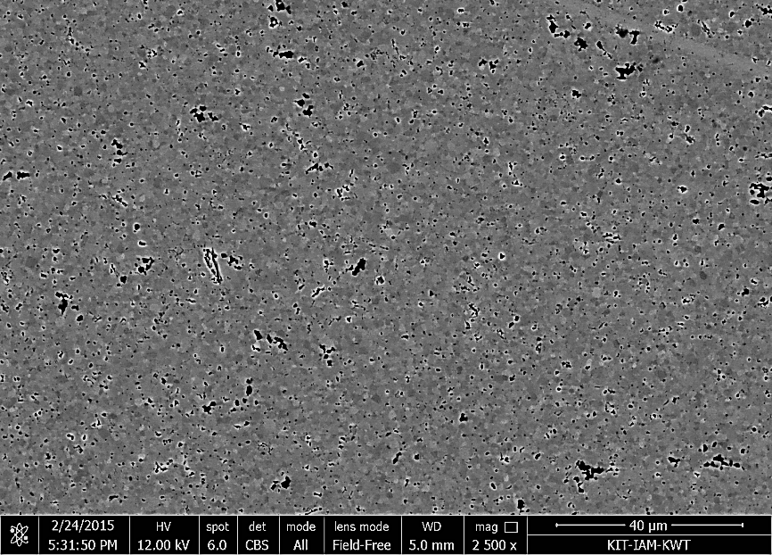
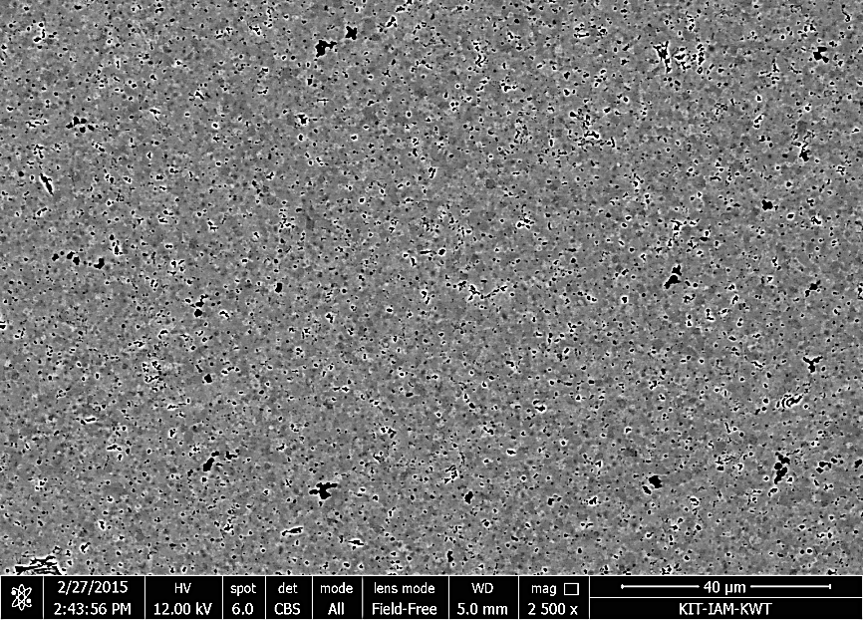
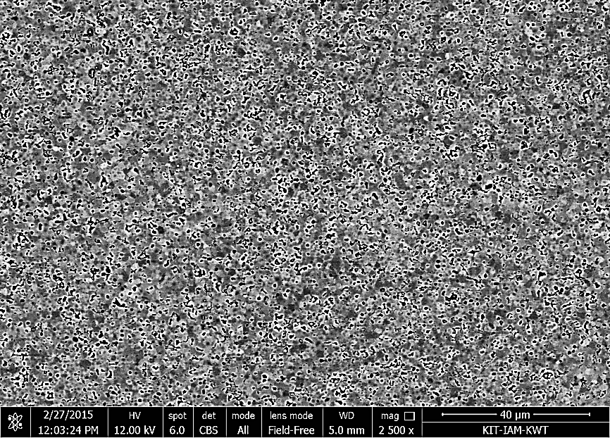
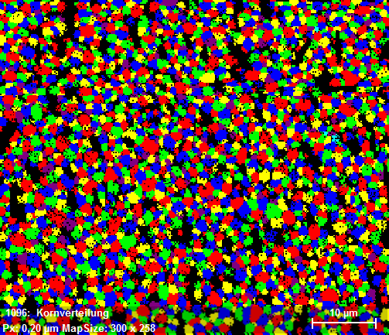
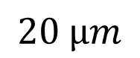
Vergleich La-Einwaage, Gefüge 1150°C/15Min
0,0% La-Überschuss
1,5% La-Überschuss
1,8% La-Überschuss
mittlere Korngröße liegt zwischen ca. 1,5 µm und 2 µm
10 µm
2,0% La-Überschuss
2,2% La-Überschuss
2,5% La-Überschuss
$$20 µm$$
10 µm

Slide 26
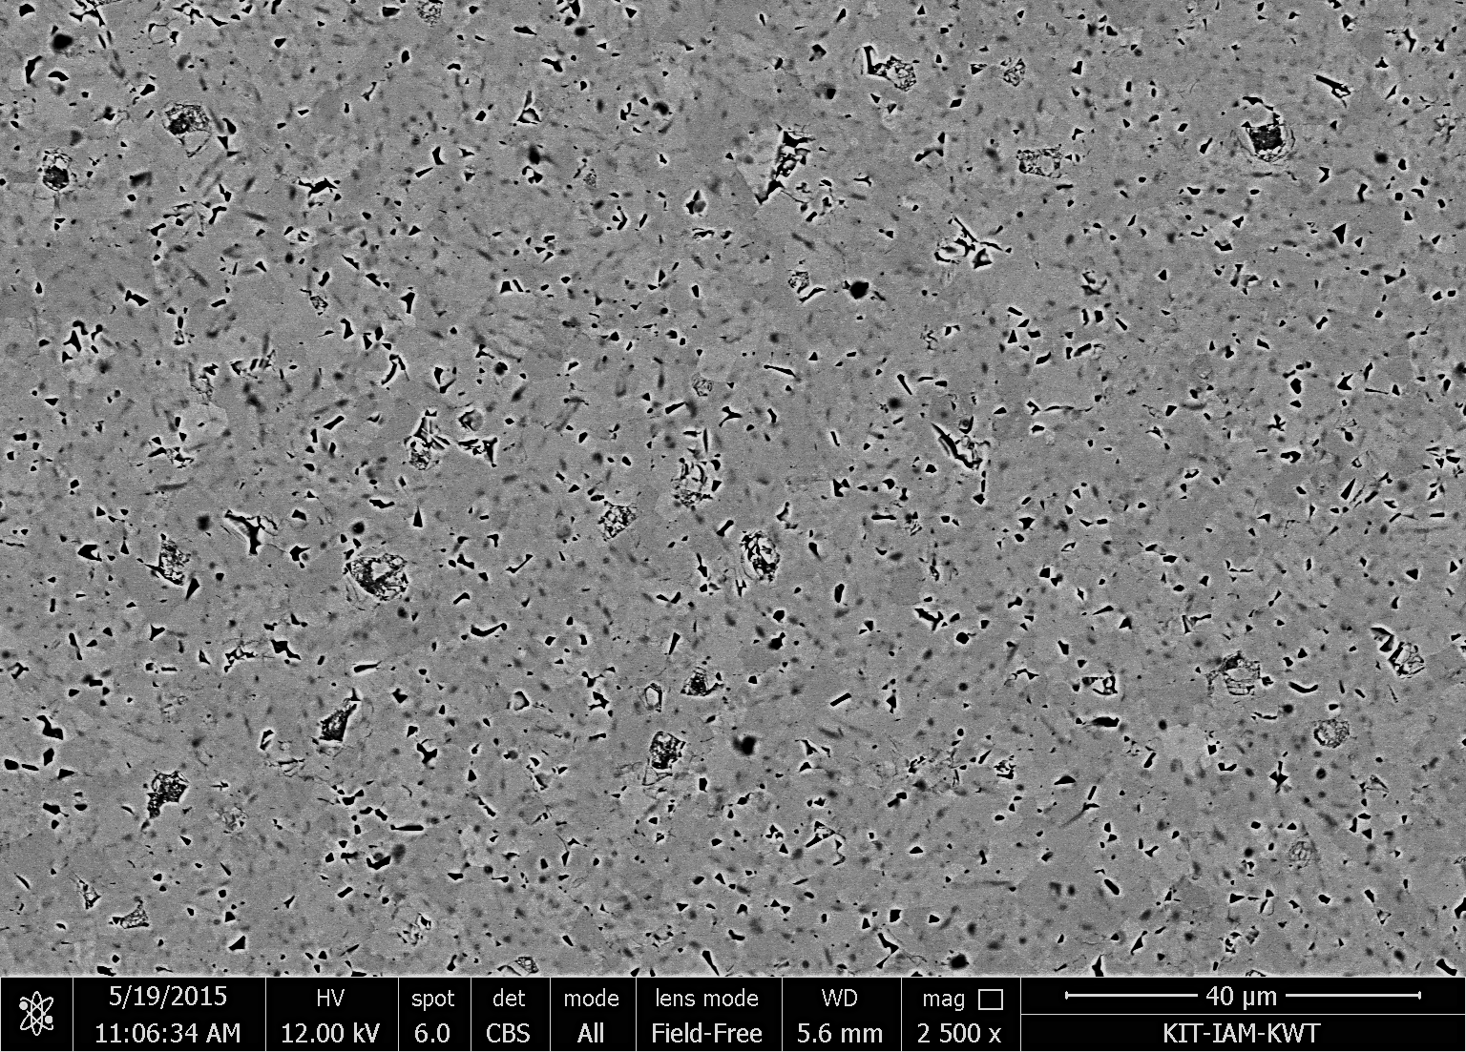
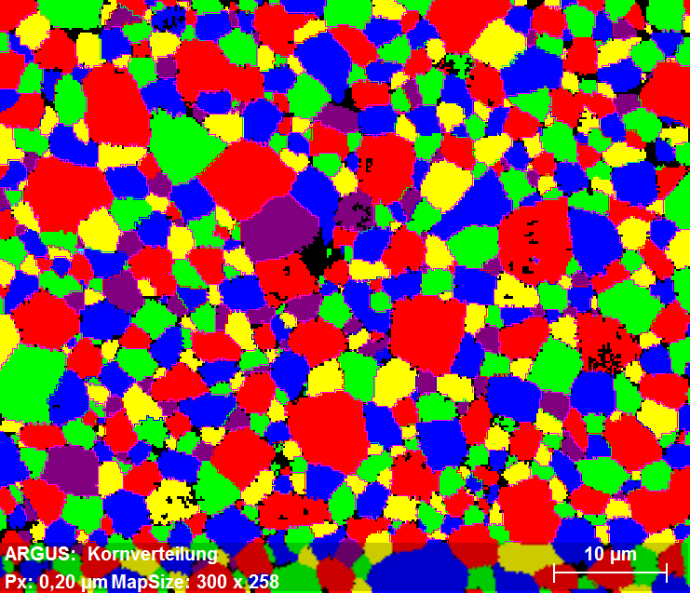
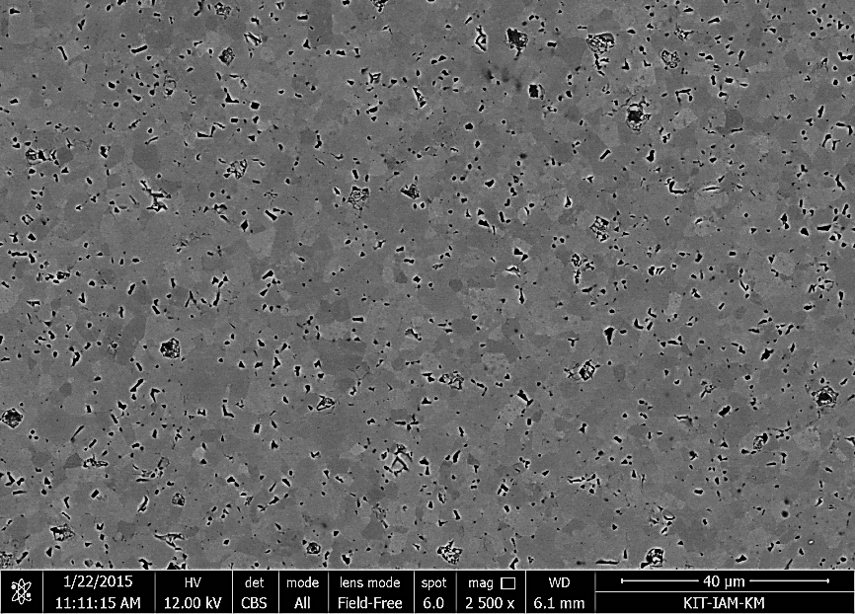
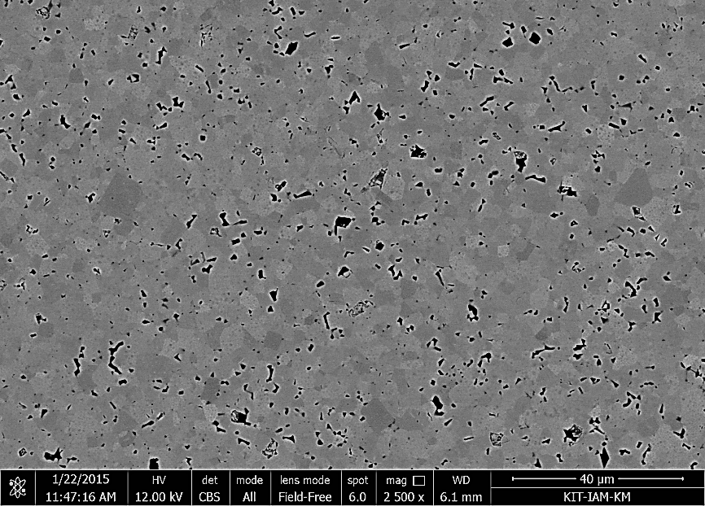
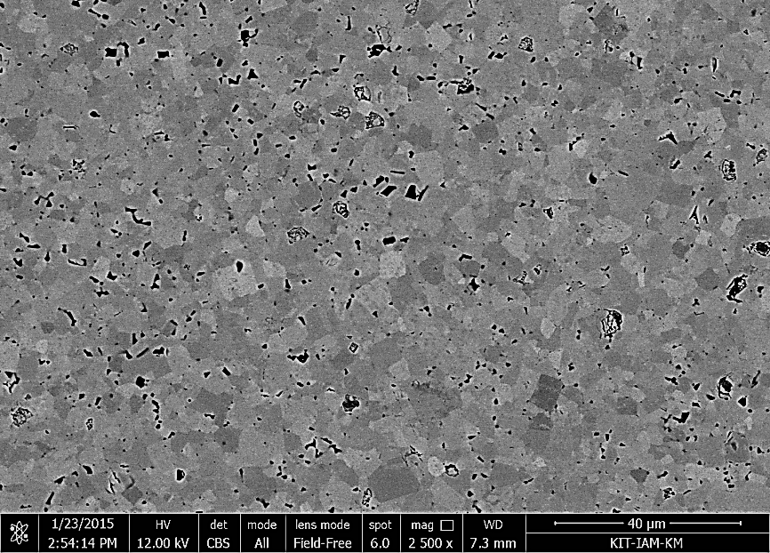
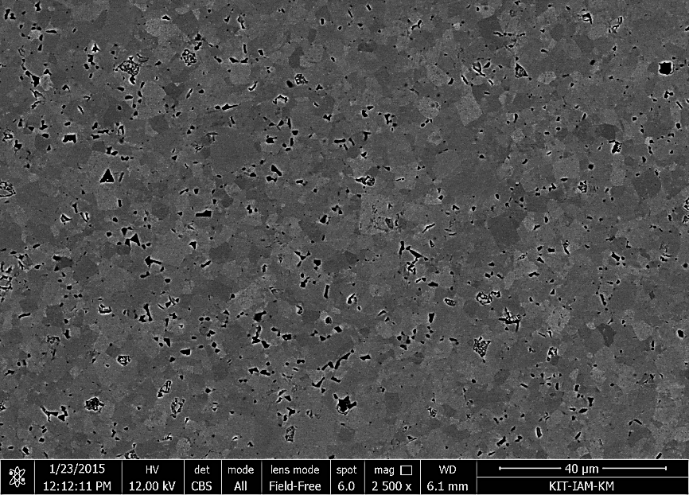
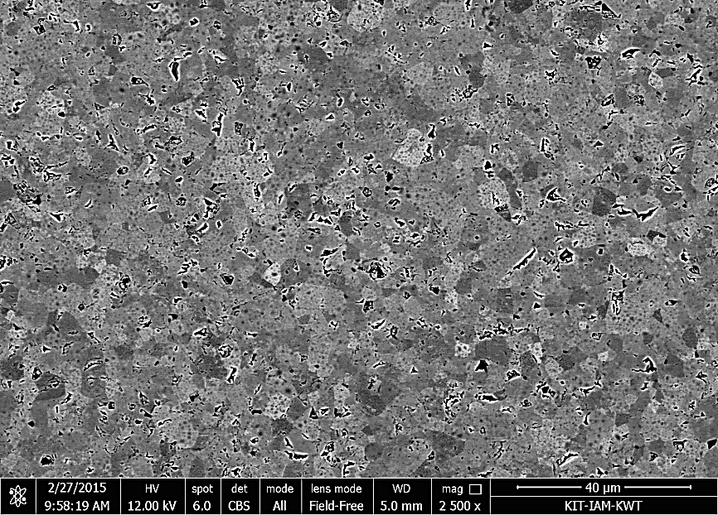
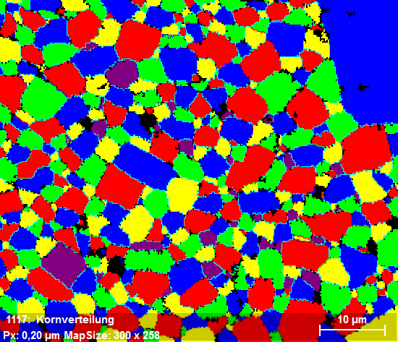
Vergleich La-Einwaage, Gefüge bei 1250°C/10h
0,0% La-Überschuss
1,5% La-Überschuss
1,8% La-Überschuss
mittlere Korngröße liegt zwischen ca. 4 µm und 4,5 µm
10 µm
2,0% La-Überschuss
2,2% La-Überschuss
2,5% La-Überschuss
$$20 µm$$
10 µm

Slide 27
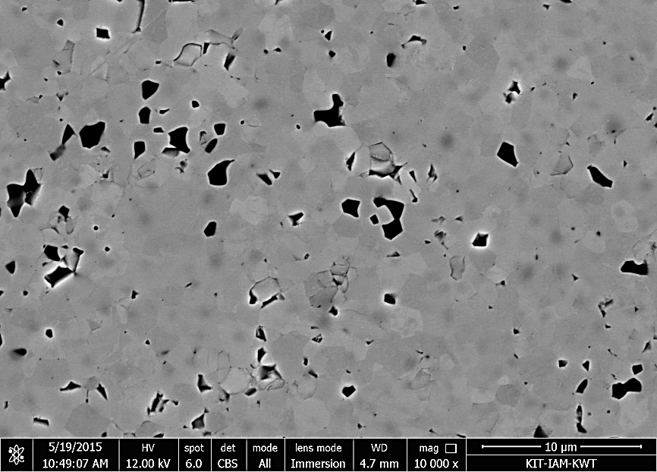
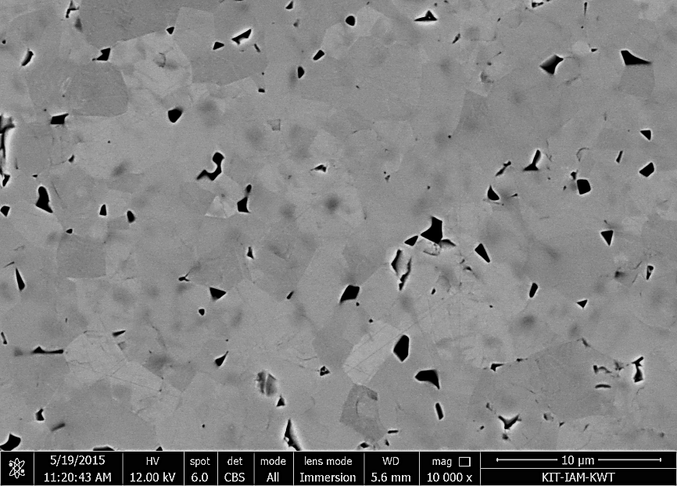
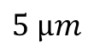

Li_{0.3}La_{0.567}TiO₃ + 0,0% La-Überschuss
1150°C / 15Min
1250°C / 10h
$$5 µm$$
$$5 µm$$
100°C
100°C
20°C
20°C

Slide 28


Li_{0.3}La_{0.567}TiO₃ + 1,5% La-Überschuss
1150°C / 15Min
1250°C / 10h
$$5 µm$$
$$5 µm$$
100°C
100°C
20°C
20°C

Slide 29


Li_{0.3}La_{0.567}TiO₃ + 1,8% La-Überschuss
1150°C / 15Min
1250°C / 10h
$$5 µm$$
$$5 µm$$
100°C
100°C
20°C
20°C

Slide 30


Li_{0.3}La_{0.567}TiO₃ + 2,0% La-Überschuss
1150°C / 15Min
1250°C / 10h
$$5 µm$$
$$5 µm$$
100°C
100°C
20°C
20°C

Slide 31


Li_{0.3}La_{0.567}TiO₃ + 2,2% La-Überschuss
1150°C / 15Min
1250°C / 10h
$$5 µm$$
$$5 µm$$
100°C
100°C
20°C
20°C

Slide 32


Li_{0.3}La_{0.567}TiO₃ + 2,5% La-Überschuss
1150°C / 15Min
1250°C / 10h
$$5 µm$$
$$5 µm$$
100°C
100°C
20°C
20°C

Slide 33

Einfluss der La-Einwaage auf die Leitfähigkeit
1150°C / 15Min
1250°C / 10h
100°C
20°C
$$ρ$$

Slide 34


Bestimmung der Aktivierungsenergien
1150°C / 15 Min.
 | $$E_{A, σ_{Korn}}$$ | $$E_{A, σ_{KG}}$$
0,0% La | 0,27 eV | 0,34 eV
1,5% La | 0,29 eV | 0,35 eV
1,8% La | 0,29 eV | 0,35 eV
2,0% La | 0,30 eV | 0,34 eV
2,2% La | 0,26 eV | 0,36 eV
2,5% La | 0,30 eV | 0,29 eV
1250°C / 10 h
 | $$E_{A, σ_{Korn}}$$ | $$E_{A, σ_{KG}}$$
0,0% La | 0,31 eV | 0,36 eV
1,5% La | 0,30 eV | 0,36 eV
1,8% La | 0,28 eV | 0,37 eV
2,0% La | 0,30 eV | 0,37 eV
2,2% La | 0,30 eV | 0,37 eV
2,5% La | 0,31 eV | 0,34 eV

Slide 35
Übersicht La-Gehalt und Leitfähigkeit σ_{Korn} und σ_{KG}

Slide 36


Erste Halbzellen mit LLTO
System aus LTO / LLTO / LNMO
LTO
 | WAK [10⁻⁶ K⁻¹]
LTO | 13,18 10⁻⁶ K⁻¹
LLTO | 10,8 10⁻⁶ K⁻¹
LNMO | 14,95 10⁻⁶ K⁻¹
LLTO
LTO
LLTO

Slide 37






Erste Halbzellen mit LLTO
System aus LTO / LLTO / LNMO
LNMO
LLTO

Slide 38


Zusammenfassung
Tools zur Untersuchung des Kornwachstums vorhanden
Herstellung von LiLaTiO₃ bei Anpassung Einwaage erfolgreich
Fremdphasen beeinflussen Leitfähigkeit kaum
Können Sinterverhalten verbessern
Halbzellen darstellbar

Slide 39
Vielen Dank für die Aufmerksamkeit

